Slide 1
Plantenkennis
IBS SRT
Oefentoets 2
Antwoorden

Slide 2
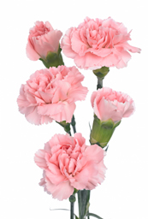
Dianthus (Caryophyllus Groep) Anjer
1

Slide 3
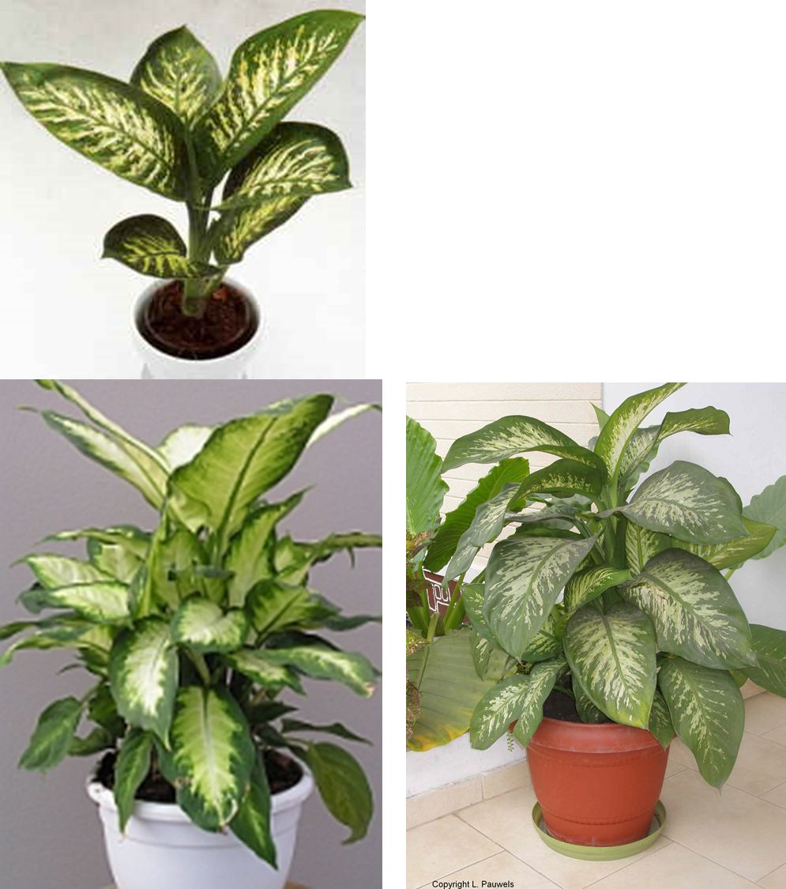
Dieffenbachia seguine -
2

Slide 4
Dracaena reflexa ‘Song of India’ -
3

Slide 5
Echinacea purpurea Zonnehoed
4

Slide 6
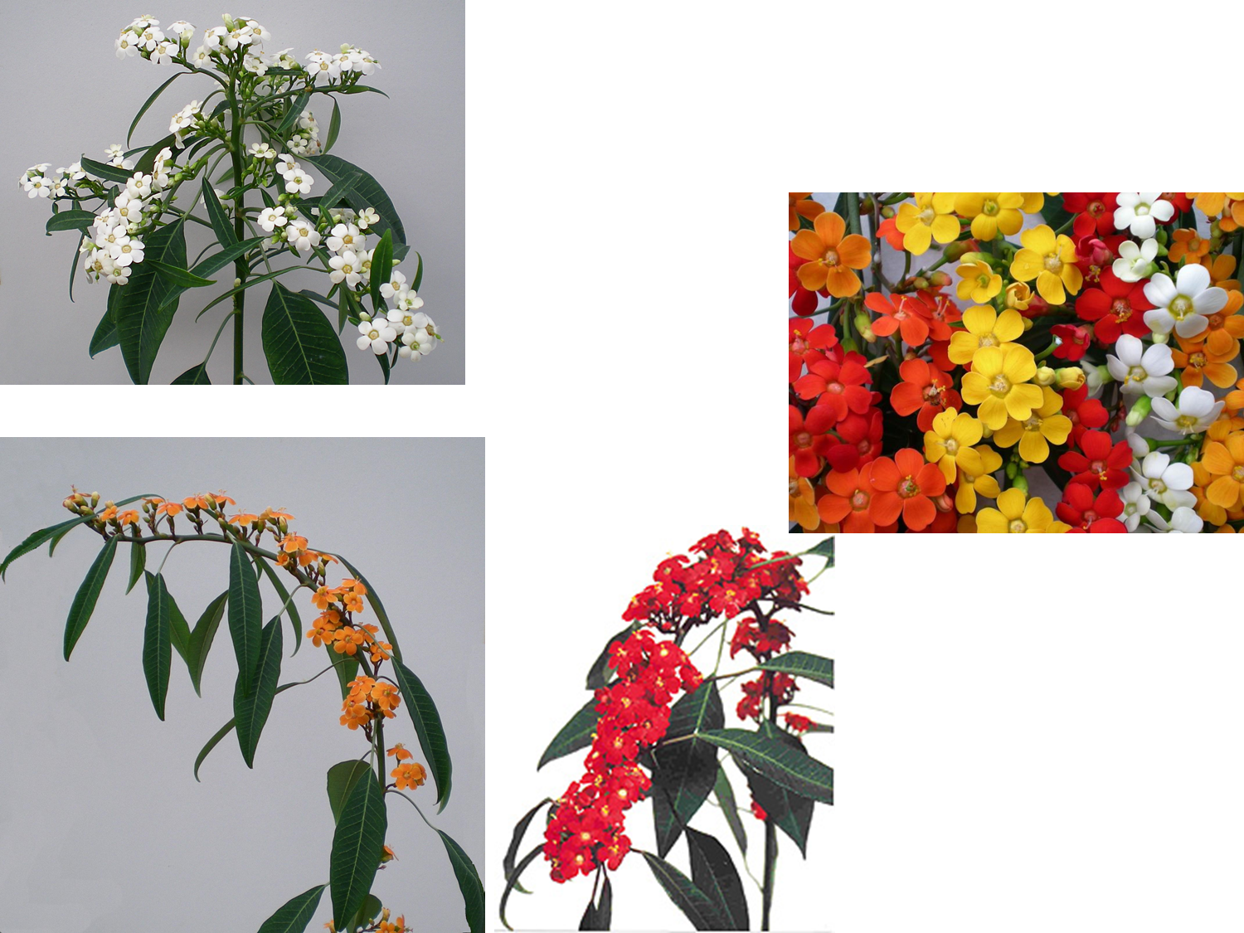
Euphorbia fulgens Wolfsmelk
5

Slide 7
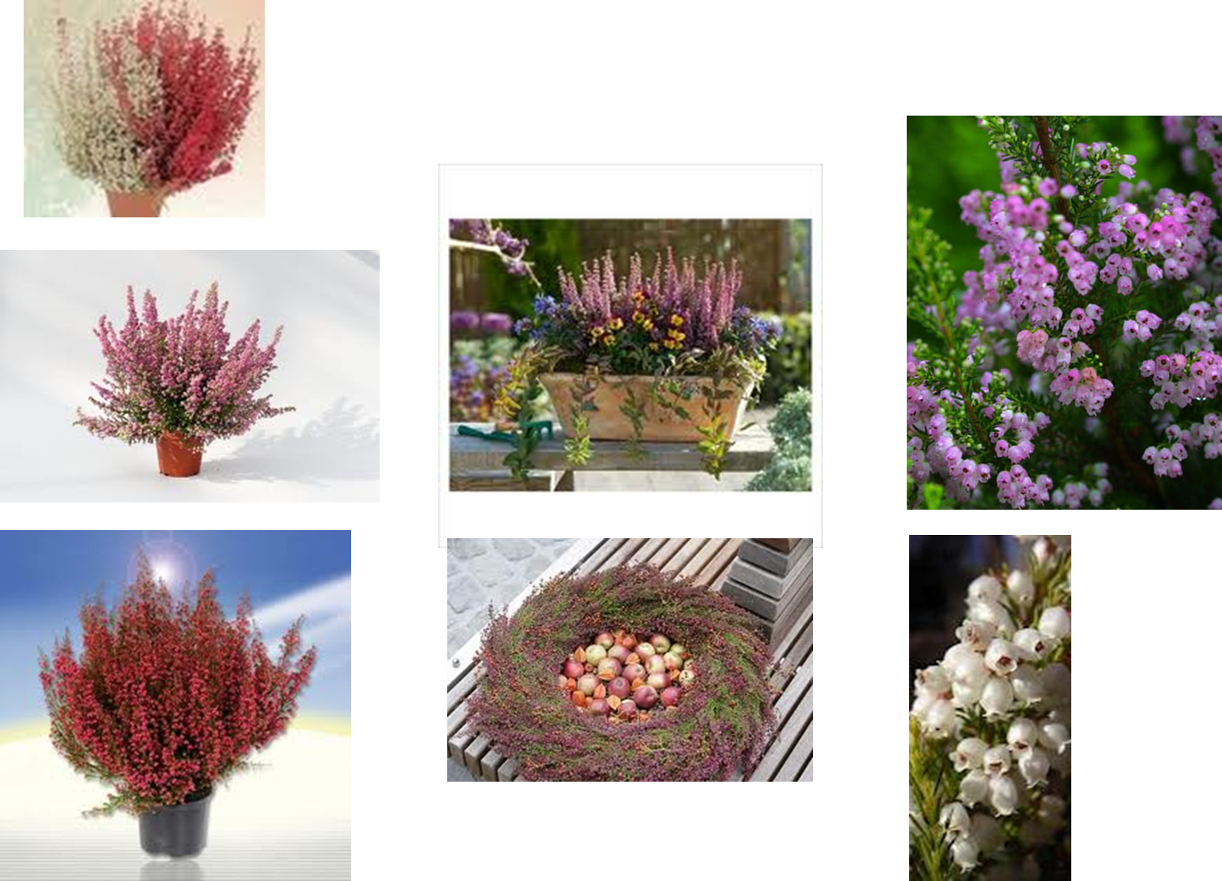
Erica gracilis Dopheide
6

Slide 8
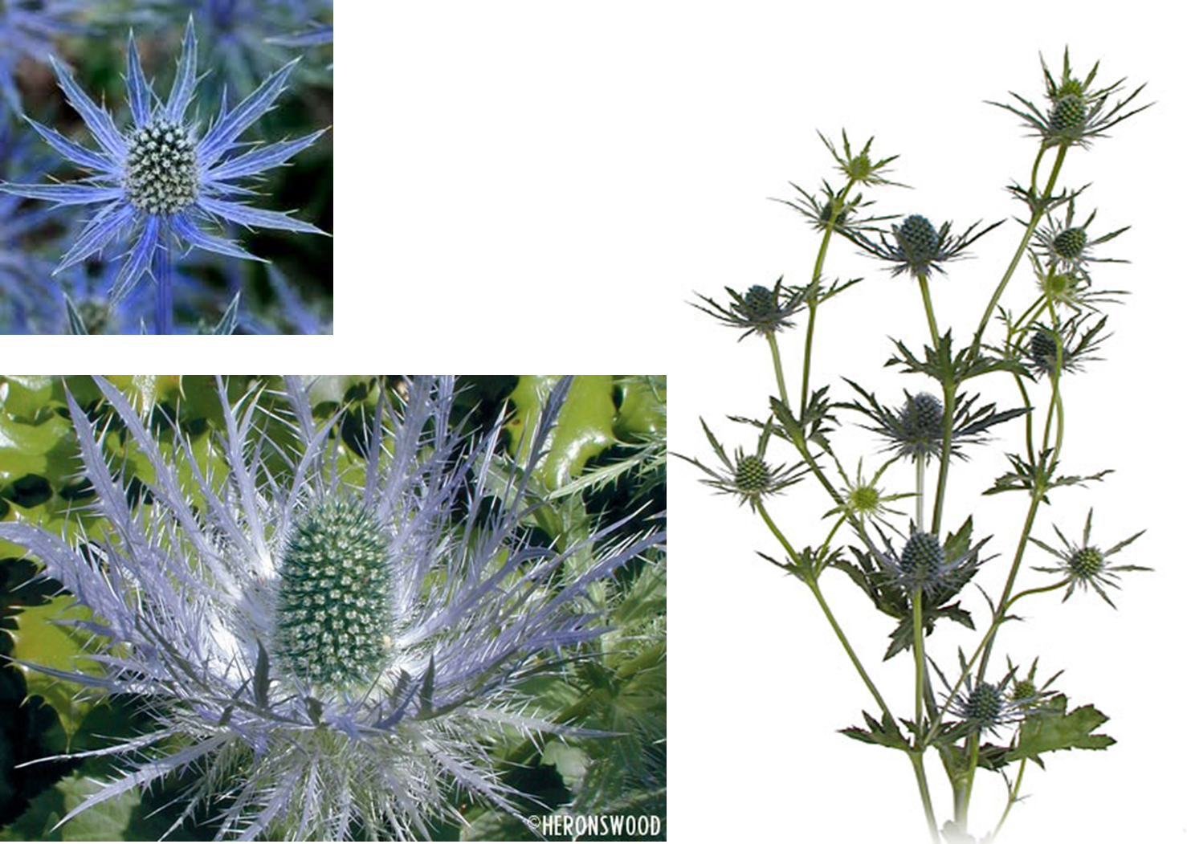
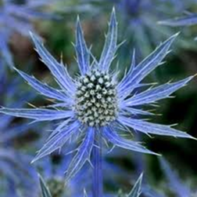
Eryngium planum Framboosdistel,Blauwe distel
7

Slide 9
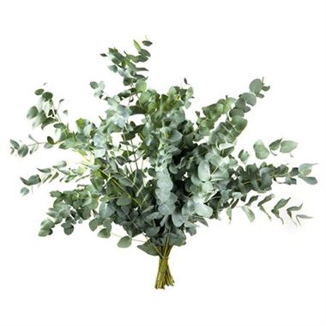
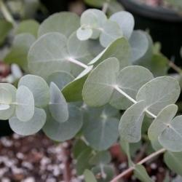
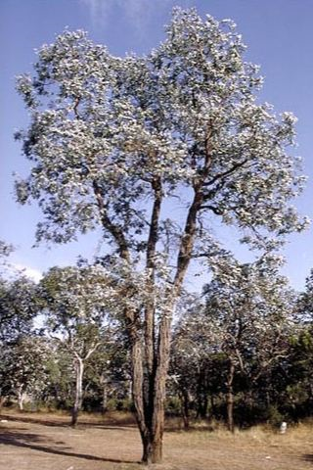
Eucalyptus cinerea Koortsboom, Gomboom
8

Slide 10
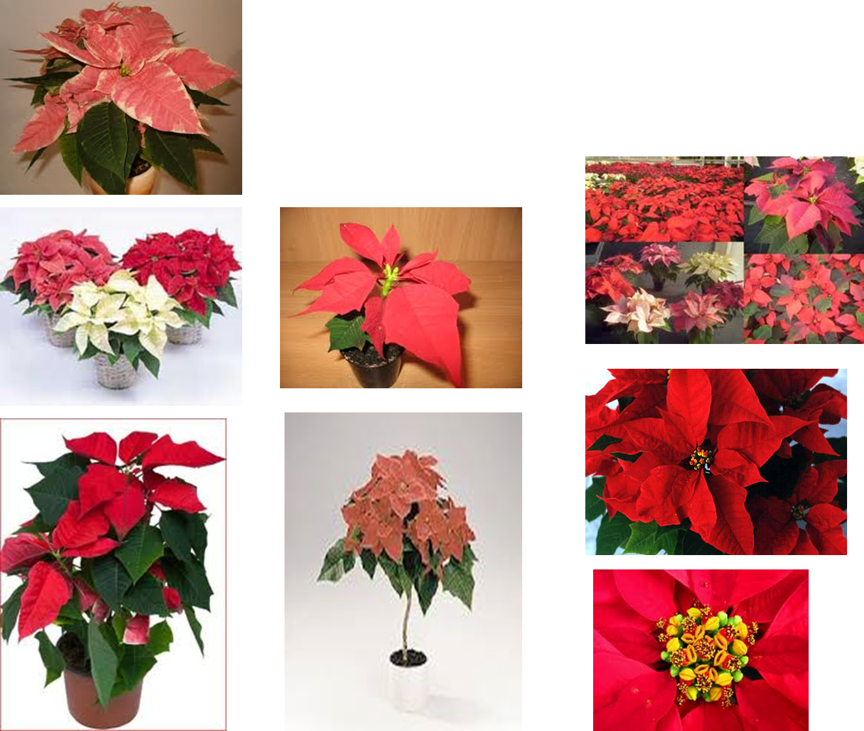
Euphorbia pulcherrima Kerstster
9

Slide 11
Totaal punten = cijfer
2,2

